Slide 1
KDD CUP ------- JAB
B10315042, 梁哲魁
B10315032, 胡有值嘉
B10315039, 聶誠漢

Slide 2
描述比賽問題
Predict the concentration in the next 48 hours
Beijing, 35 air quality inspection stations, PM2.5, PM10, O3
London, 13 air quality inspection stations, PM2.5, PM10

Slide 3
資料分析
Provide Data
Meteorological observation data:
Beijing, 18 stations; London, no
Weather Grid Data:
Beijing, 651 Sites; London, 861 Sites
Air quality data:
Beijing, 35 stations; London, 19 stations

Slide 4
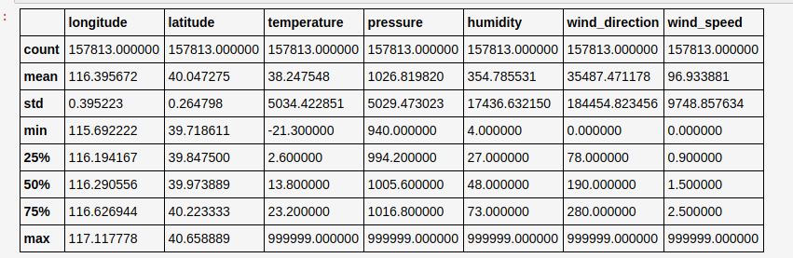
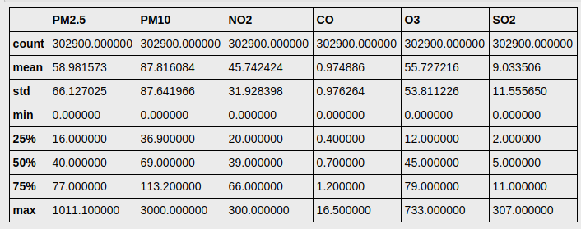
Beijing Meteorological observation data
Beijing Air quality data

Slide 5
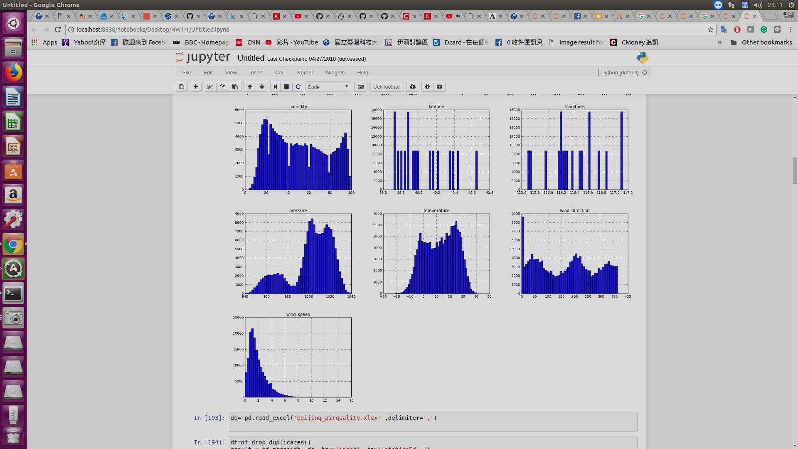
Beijing Meteorological observation data

Slide 6
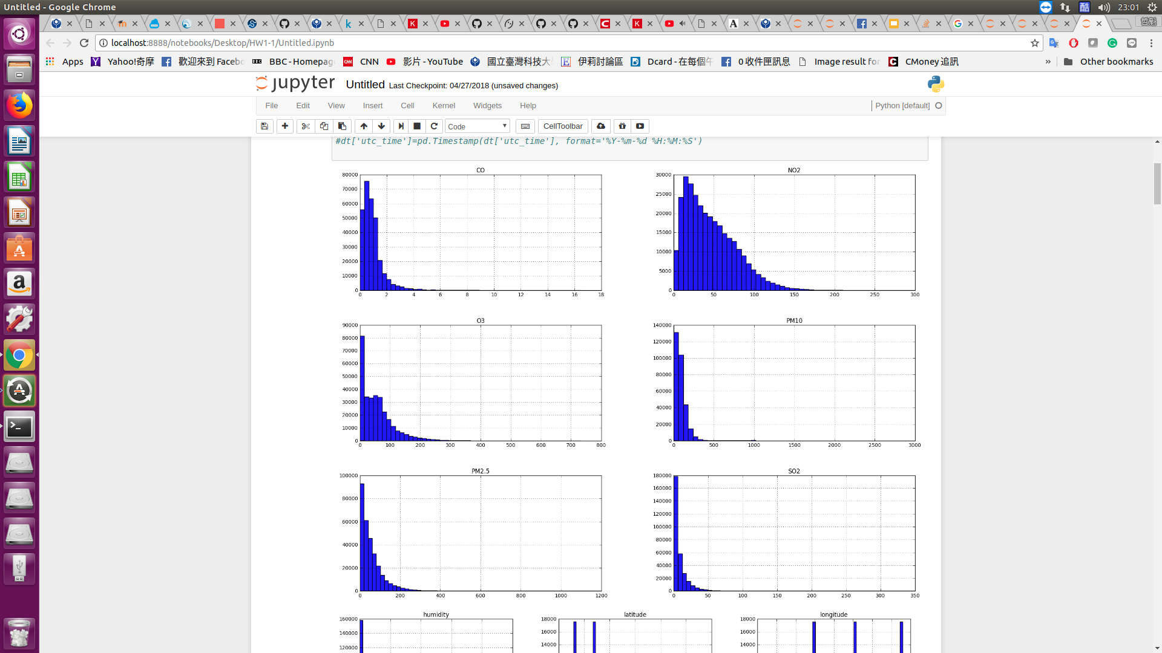
Beijing Air quality data

Slide 7
操作平台
Python3.5
Keras
Scikit-learn
Pandas
Anaconda

Slide 8
所取用特徵
Input
Bj: (PM2.5, PM10, NO2, CO, O3, SO2 )
+ (temperature, pressure, humidity, wind_direction, wind_speed )
= (158048, 18*6+35*5)
air quality 18 stations meteorological 35 stations
Ld: (PM2.5, PM10, NO2)
+ (temperature, pressure, humidity, wind_direction ,wind_speed )
= (14661, 8*19)

Slide 9
輸出樣式
Output
Bj: (PM2.5, PM10, O3 )
=> (1680,3)
Ld: (PM2.5, PM10)
=> (624,2)

Slide 10
前處理
補缺漏資料
平滑化突波
去除noise data
風 向量化
少station的狀況
一致化各檔案 feature 的名稱與順序

Slide 11
補缺漏資料
原因:
直接去除有闕漏的資料欄(rows)或是直接填入整列的平均值的效果都不佳
處理方法:
將闕漏資料的feature依照雷同變化的feature的曲線進行填補
row data >> sort >> filling >> smoothing convex >> change title >> just remaid last one hour >> clear data

Slide 12
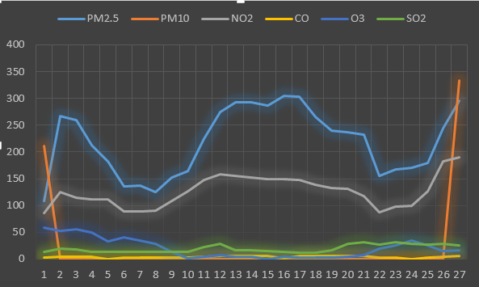
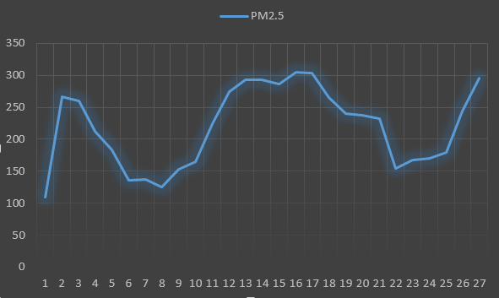
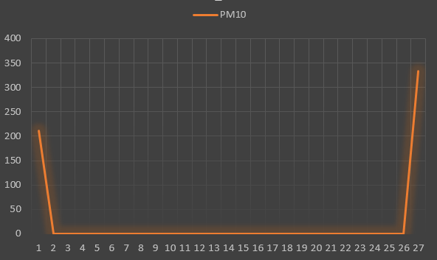
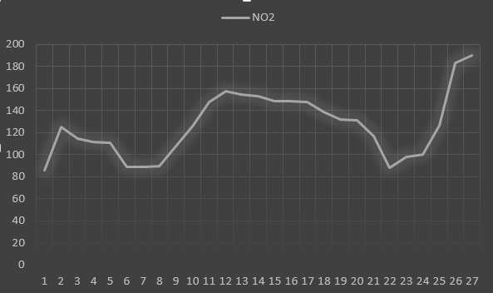
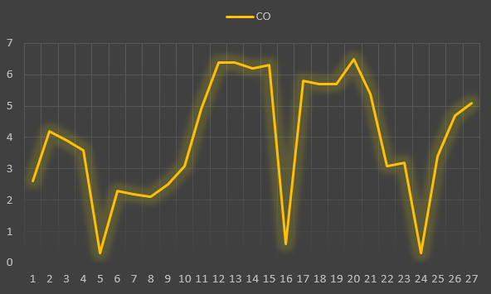
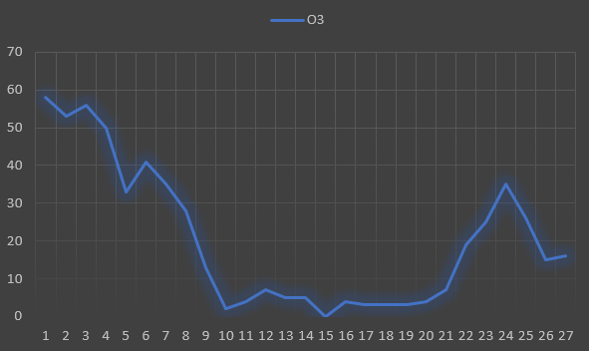
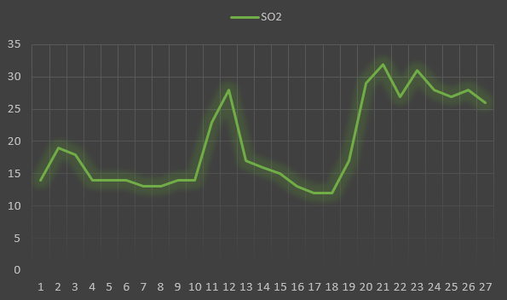
補缺漏資料

Slide 13
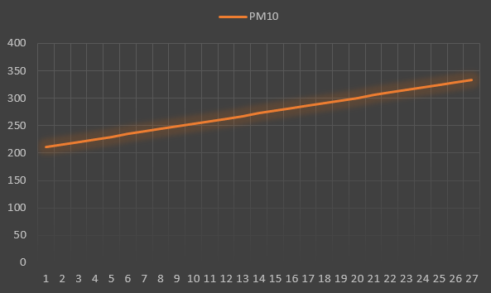
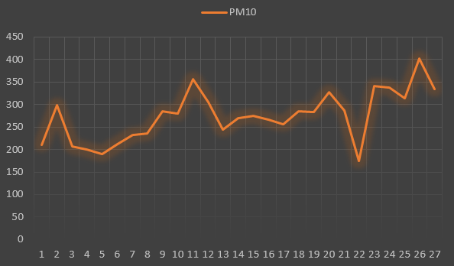
補缺漏資料

Slide 14
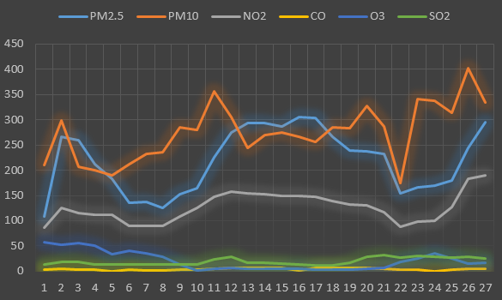
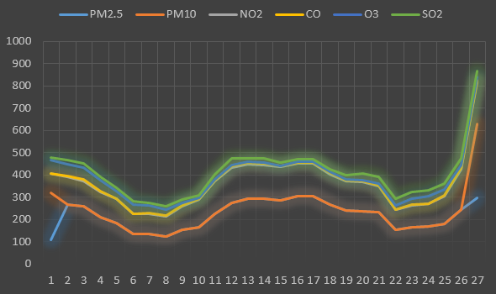
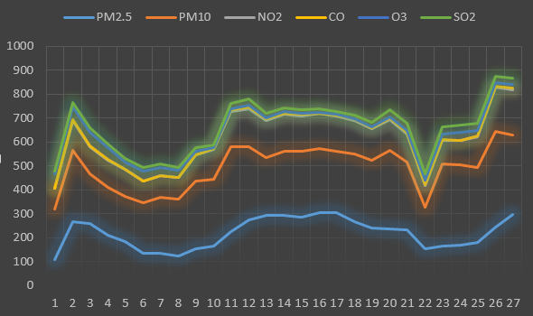
補缺漏資料

Slide 15
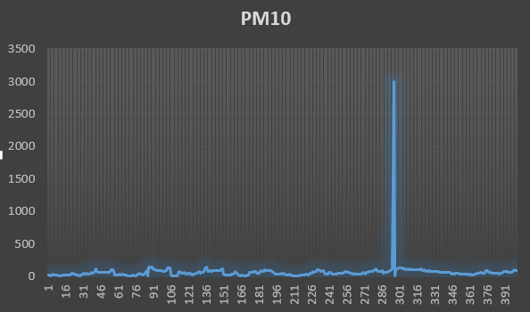
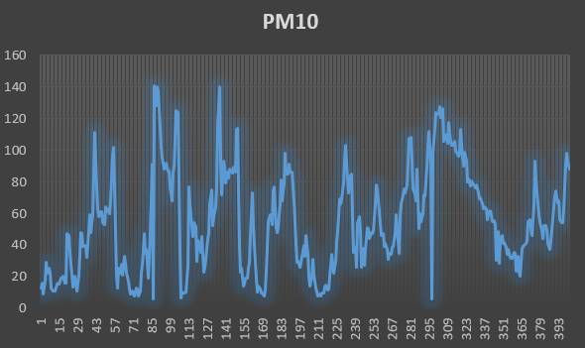
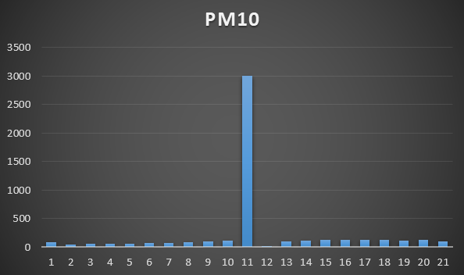
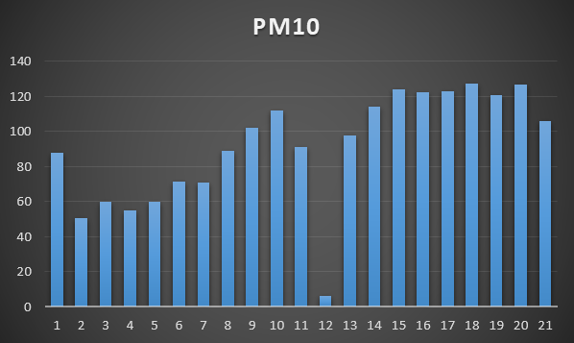
突波平滑化

Slide 16
去除noise data
修正：
風向數值999017代表沒有風，所以將風速填0
刪除： 溫度超過60度 氣壓超過2000百帕 濕度超過100％ 風速大於200kph 風向大於360度

Slide 17
風向量化
原因:
將風速跟風向向量化，較能表現出數值上的連續關係
處理方法:
u = wind_speed * cos(wind_direction) v = wind_speed * sin(wind_direction)

Slide 18
少station的狀況
原因:
部分天數部分車站無任何資料
處理方法:
取最接近的車站的數據替補缺失車站資料

Slide 19

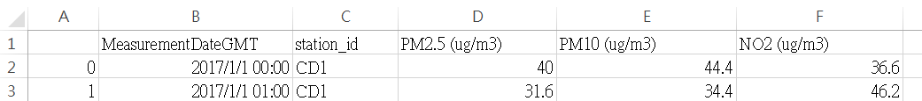
一致化各檔案 feature 的名稱與順序
有些檔案的 feature 名稱的順序不一致、輸出名稱也不盡相同
ex: London_historical_aqi_forecast_stations_20180331.csv, beijing_17_18_aq.csv

Slide 20
演算法
RNN、LSTM
Random Forest
( solving too many features resulting in divergence )
KNN
(selecting near value at a specific time interval )

Slide 21
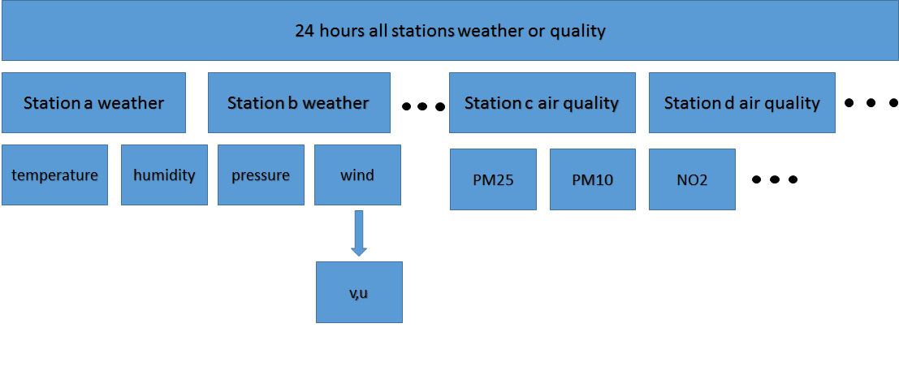
RNN input

Slide 22
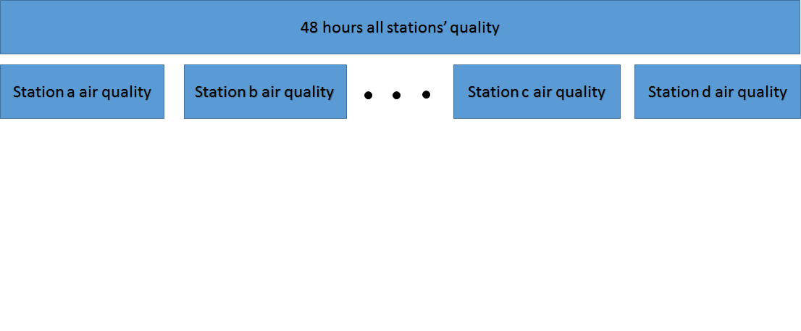
RNN output

Slide 23
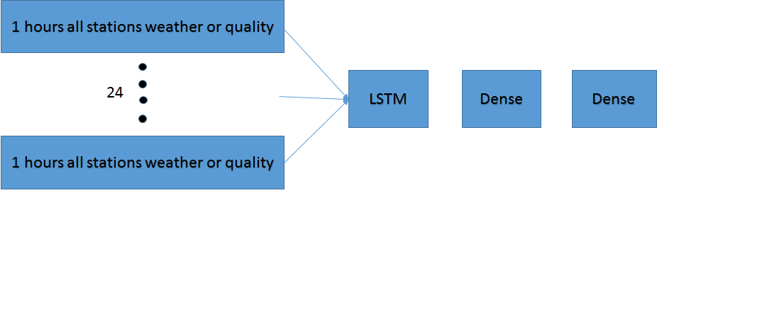
RNN model

Slide 24
RNN - Result
Too many features but lack of data (7000)
So can’t learn enough imformations

Slide 25
LSTM - Result
Same as RNN
Can’t learn enough imformations
because of too many features but lack of data (7000)

Slide 26

Random Forest Features

Slide 27
Random Forest Label

Slide 28
Random Forest Result
0.3~0.45 in our validation set Adverage score in competition 0.53 Take long time to train (3hr) The model is huge (38Gb)

Slide 29
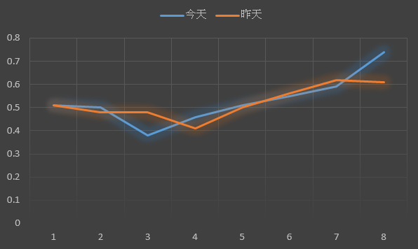
KNN
採用原因:
在測試用昨天的預測來當今天的預測中發現有部分的結果更好，故嘗試KNN選取時間相近的汙染變化
實驗區間的平均分數
之前的結果來預測當天之後48小時的結果:
0.56
當天的預測:
0.625

Slide 30
KNN
Beijing :
London :
25-36 hours:
n_neighbors = 55
weights : ['uniform']
37-48 hours:
n_neighbors = 400
weights : ['uniform']
1-12 hours:
n_neighbors = 55
weights : ['uniform']
13-24 hours:
n_neighbors = 55
weights : ['uniform']
1-12 hours: n_neighbors = 2 weights : ['distance']
13-24 hours: n_neighbors = 2 weights : ['distance']
25-36 hours: n_neighbors = 2 weights : ['distance']
37-48 hours: n_neighbors = 2 weights : ['distance']

Slide 31
KNN - Result
訓練平均分數
KNN : 0.2X
(增加3月~5月資料)
KNN : 0.2X
比賽平均分數
KNN : 0.62
(增加3月~5月資料)
KNN : 0.66

Slide 32
結果分析
RNN、LSTM :
維度太高難以收斂，改以 Random Forest
Random Forest :
在實驗中發現模型訓練時間久且所占記憶體龐大，且有些天數使用昨天的結果會更好，所以嘗試KNN
KNN :
調整參數時太過於擬合 training data ，導致 test 解果不佳，未能帶來更好的結果 與 增加資料分數反而變差

Slide 33
結果分析
某些天的 score 不好:
我們採用最後1小時來預測未來48，但有時test data缺少的量非常多，取 最近的時間只能取到上午的時間(ex: A.M. 6:00)導致預測失準
上傳次數不足:
原始分數 + (2*3 / 25) = 0.68 , 受影響範圍: +0.24
Random Forest 效果好的原因:
Random Forest 在訓練少量資料表現較其他演算法出色, 且會先比較較為 重要的Features, 所以在大量的Features下依舊維持準確度

Slide 34
目前困難與改進方向
KNN 準度不佳
放寬參數，只取用相近的過去1~2個月份與去年同月份的資料做預測範圍
當日預測有時遜於昨日預測
將昨日預測的結果也考量入今日預測
預測準度飄動
預測用的時間過短(1小時)，延長時間區間(2~4小時)

Slide 35
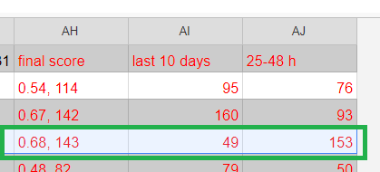
最終結果

Slide 36
分工
B10315042 梁哲魁 :
第二階段前處理、Random Forest、LSTM and RNN
B10315032 胡有值嘉 :
第一階段前處理、KNN、實驗分析
B10315039 聶誠漢 :
資料蒐集、問題討論、美編

